Slide 1
南連協による成人向け
サービス合同説明会
不安や疑問を吹き飛ばせ✊

Slide 2
南連協について
相模原市南区と隣接する中央区、座間市、大和市の一部において、障がいのある子ども達や成人の方に、福祉サービス提供をしている事業者の団体です。
南連協では、成人部会・こども部会に分かれて地域でのサービス説明会や事業所間連携を図ったり、ホームページや説明会を通じて情報発信を行っています。

Slide 3
目的及び事業
当法人は、相模原市南区と近隣市に居住する、障がいのある児童・成人の方々とそのご家族の方々の人権尊重・権利擁護を理念とし、関係する事業所等と、チームワーク理論の下、連携して地域ニードの開拓や調査・福祉サービス等の地域課題の解決を図ることを目的としその目的を達成するため、次に掲げる事業を行う。
（１）相模原市との協働事業として合同説明会を運営する事業
（２）障がいのある児童・成人の方々とそのご家族及び福祉事業を行う団体の職員への 研修事業
（３）前各号に附帯又は関連する事業！

Slide 4
活動の概要
障がい児者福祉サービスの理解・啓発に関する活動や、事業者同士の情報交換・意見交換・支援展開相談を行っています。
その他、研修をともに行い、地域福祉の推進を協力しながら考えて行動に移しています。
毎年、相模原市との協働事業をしています。
内容は、年長さんのおられるご家庭向けに、放課後等デイサービスのサービス内容などの説明と各事業所紹介を、合同説明会形式で年2回に分けて行っています。
実際のサービス利用方法を説明する等、各サービス提供事業者による事業所説明をします。

Slide 5
本日の説明会のタイトル
『人生の岐路に立つご本人とご家族のために、未来の選択肢にどのような事があるのかを、地域の社会資源である社会福祉事業者が説明し、不安や疑問を軽減する』

Slide 6
福祉サービスとは
障がい福祉サービスとは、障害者の支援について定められている「障害者総合支援法」で決められている支援やサポートを行うサービスのことをいいます。
障がいがある方に向けて社会へ出るための能力や知識、技術を高める訓練を行ったり、日常生活でのお困りごとや就労に関する支援やサポートを行うサービスです。

Slide 7
障がい福祉サービスの種類
障がい福祉サービスとは「障害者総合支援法」に基づいて提供されるサービスのことです。
障がい福祉サービスは主に「訓練等給付」と「介護給付」の２種類に分けられており、障害の程度や必要な支援やサポートの度合を考慮しながら給付決定が行われます。そして、給付決定に基づき利用したいサービスを選びます。

Slide 8
障がい福祉サービスの対象者
18歳以上で下記の条件に該当する
・身体障害者
・知的障害者
・精神障害者（発達障害を含む）
障害児
満18歳に満たない方で、身体・知的・精神に障害のある児童のこと。発達障害児も含まれます。
※障害児向けサービス（放課後等デイサービスや児童発達支援等）は、障害者総合支援法ではなく児童福祉法に基づき給付決定されます。
難病患者
障害者総合支援法で指定される難病を指しています。日常生活や社会生活に相当の制限が加わると認められる場合に対象となります。

Slide 9
受給者証が必要
障害福祉サービスの利用には「障害福祉サービス受給者証」の交付が必要です。
障害者手帳がなくても、受給者証があれば障害福祉サービスを利用することができます。
「障害者＝障害福祉サービスが利用できる」のではなく、「障害福祉サービス受給者証の給付決定を受けた人＝障害福祉サービスを利用できる」ということなのです。交付申請を行っておらず、給付決定を受けていない人は障害者でも障害福祉サービスを受けられない場合があります。手続きはお忘れなく！

Slide 10
支給決定は障害支援区分によって受けられるサービスが異なります
障害福祉サービスは「訓練等給付」と「介護給付」の２種があるが、介護給付は「障害支援区分」によって受けられるサービスが異なるため注意が必要です。

Slide 11
障害支援区分とは？
障害支援区分は、支援の必要度合いを１〜６段階に分けたものです。区分がつかない「区分なし」もあります。
支援の必要度合いには個人差があり、障害支援区分はあくまでも総合的な判断基準であって、訪問調査や医師の意見書に基づき、市区町村が認定します。
一部のサービスは支援区分がつかない「区分なし」でも利用することができます。

Slide 12
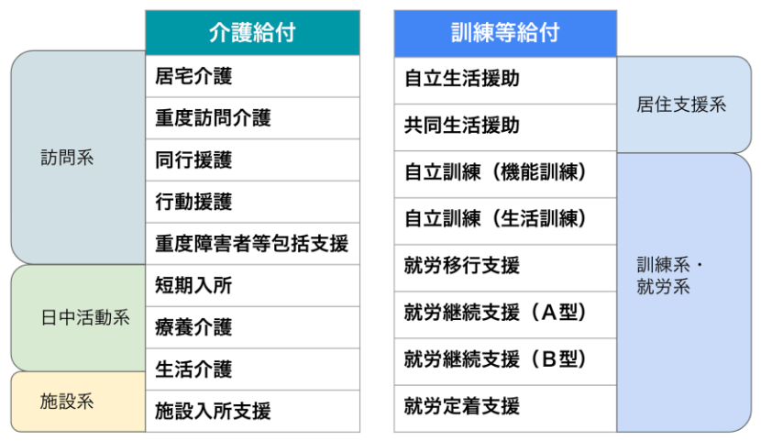

Slide 13
自立訓練（機能訓練）
リハビリとトレーニングで身体機能と生活能力向上を目指すサービスです。
身体障害のある方または難病を患っている方などに対して、障害者支援施設、障害福祉サービス事業所または障害のある方の居宅において、理学療法、作業療法その他の必要なリハビリテーション、生活等に関する相談および助言などの支援を行います。
このサービスでは、リハビリテーションや歩行訓練、コミュニケーション、家事の訓練などの実践的なトレーニングを中心に一定の期間を決めて行い、障害のある方などの地域生活への移行を支援します。
最長で２４か月の利用となります。（２４か月を超えて利用する場合は必要性を市区町村に認めてもらう必要があります）

Slide 14
自立訓練（生活訓練）
地域生活への移行のために、ADLの訓練を行うサービスです。
知的障害または精神障害のある方に対して、障害者支援施設、障害福祉サービス事業所または障害のある方の居宅において、入浴、排せつ、食事等に関する自立した日常生活を営むために必要な訓練、生活等に関する相談および助言などの支援を行います。
このサービスでは、施設や病院に長期入所または長期入院していた方などを対象に、地域生活を送る上でまず身につけなくてはならない基本的なことを中心に訓練を行い、障害のある方の地域生活への移行を支援します。
最長で２４か月の利用となります。（２４か月を超えて利用する場合は必要性を市区町村に認めてもらう必要があります）

Slide 15
就労支援（就労移行支援）
一般就職に向けて、様々な面からサポートするサービスです。
就労を希望する65歳未満の障害のある方に対して、生産活動や職場体験などの機会の提供を通じた就労に必要な知識や能力の向上のために必要な訓練、就労に関する相談や支援を行います。
このサービスでは、一般就労に必要な知識・能力を養い、本人の適性に見合った職場への就労と定着を目指します。
最長で２４か月の利用となります。やむを得ない事情がある場合に限り、１２か月の延長が認められることがあります。

Slide 16
就労支援（就労定着支援）
一般就労した障害者が、職場に定着して就労が続くようにサポートします。
就労移行支援や就労継続支援、その他自立訓練のサービスなどを利用し企業に就職した人を対象に、職場に定着して就労が続くよう、継続的に本人とコミュニケーションをとって相談を受け、必要な対応を行う事業所です。本人の勤務先の事業主、本人の利用する障害福祉サービスの事業者、本人の通院する医療機関など関係先との連絡調整も含め、支援します。
なお、就労から6カ月間は、就労移行支援などによるフォロー（職場定着支援）が行われることになっているため、就労開始７か月目から利用が出来ます。最長３年間の利用が可能です。

Slide 17
就労継続支援A型
「労働者」として働きながら一般企業への就職を目指すためのサービス
企業等に就労することが困難な障害のある方に対して、雇用契約に基づく生産活動の機会の提供、知識および能力の向上のために必要な訓練などを行います。
このサービスを通じて一般就労に必要な知識や能力が高まった方は、最終的には一般就労への移行をめざします。

Slide 18
就労継続支援B型
「労働者」として働きながら一般企業への就職を目指すためのサービス
企業等に就労することが困難な障害のある方に対して、雇用契約に基づく生産活動の機会の提供、知識および能力の向上のために必要な訓練などを行います。
このサービスを通じて一般就労に必要な知識や能力が高まった方は、最終的には一般就労への移行をめざします。

Slide 19
居住支援
自立生活援助
ひとり暮らしなどの独立生活を希望する障害者に向けて、生活上の困りごとの相談を聞いて、自分で解決できるように援助するサービスです。
共同生活援助（グループホーム）
障がいのある人が一軒家やアパートなどで共同生活を行い、世話人などから生活の支援を受けることができるサービスです

Slide 20
介護給付のサービス
訪問
→居宅介護 重度訪問介護 同行援護 行動援護 重度障害等包括支援
・日中活動
→短期入所（ショートステイ） 療養介護 生活介護
・施設
→施設入所支援

Slide 21
訪問
居宅介護
ホームヘルパーが自宅を訪問して、入浴、排せつ、食事等の介護のほか、調理、洗濯、掃除等の家事や生活に関する相談・助言といった生活全般の援助を行うサービスです。
同行援護
視覚障害のある方が外出する際に同行し、移動に必要な情報の提供や移動の援護、排せつ、食事等の介護のほか、障害のある方が外出する際に必要な援助を行うサービスです。
行動援護
知的障害や精神障害のある方が外出する際に同行するサービスです。行動する際に生じ得る危険を回避するために必要な援護を行ったり、移動中の介護、排せつ、食事等の介護のほか、行動する際に必要な援助を行うサービスです。

Slide 22
訪問②
重度訪問介護
重度の障害がある方にホームヘルパーが自宅へ出向いて支援を行うサービスで、サービス内容は居宅介護に近いですが、サービスには入院時の支援も含まれることが特徴です。
重度障害者等包括支援
介護の必要性の高い方に居宅介護等複数のサービスを
包括的に行う

Slide 23
日中活動
短期入所（ショートステイ）
自宅で介護を行っている方が介護を行うことができない場合に、障害のある方に障害者支援施設や児童福祉施設等に短期間入所してもらい、入浴、排せつ、食事のほか、必要な介護を行うサービスです。このサービスは、介護者にとっての負担軽減（休息）としての役割も担っています。
療養介護
病院に入院し、食事や排せつの介助だけでなく医療行為も提供するサービスです。このサービスでは、医療的ケアと福祉サービスを併せて提供します。
生活介護
介護を必要とする方に対して、主に昼間の時間帯で日常生活の支援を受けられるサービスです。手芸やパン製造など、社会生活への参加意欲などを高めることを目的としていることが特徴です。

Slide 24
